Slide 2
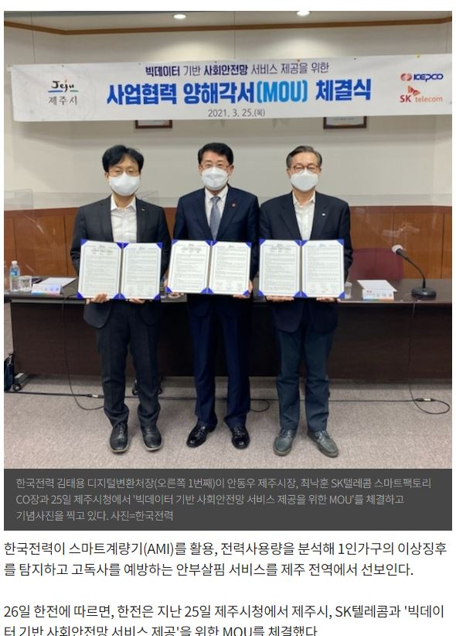
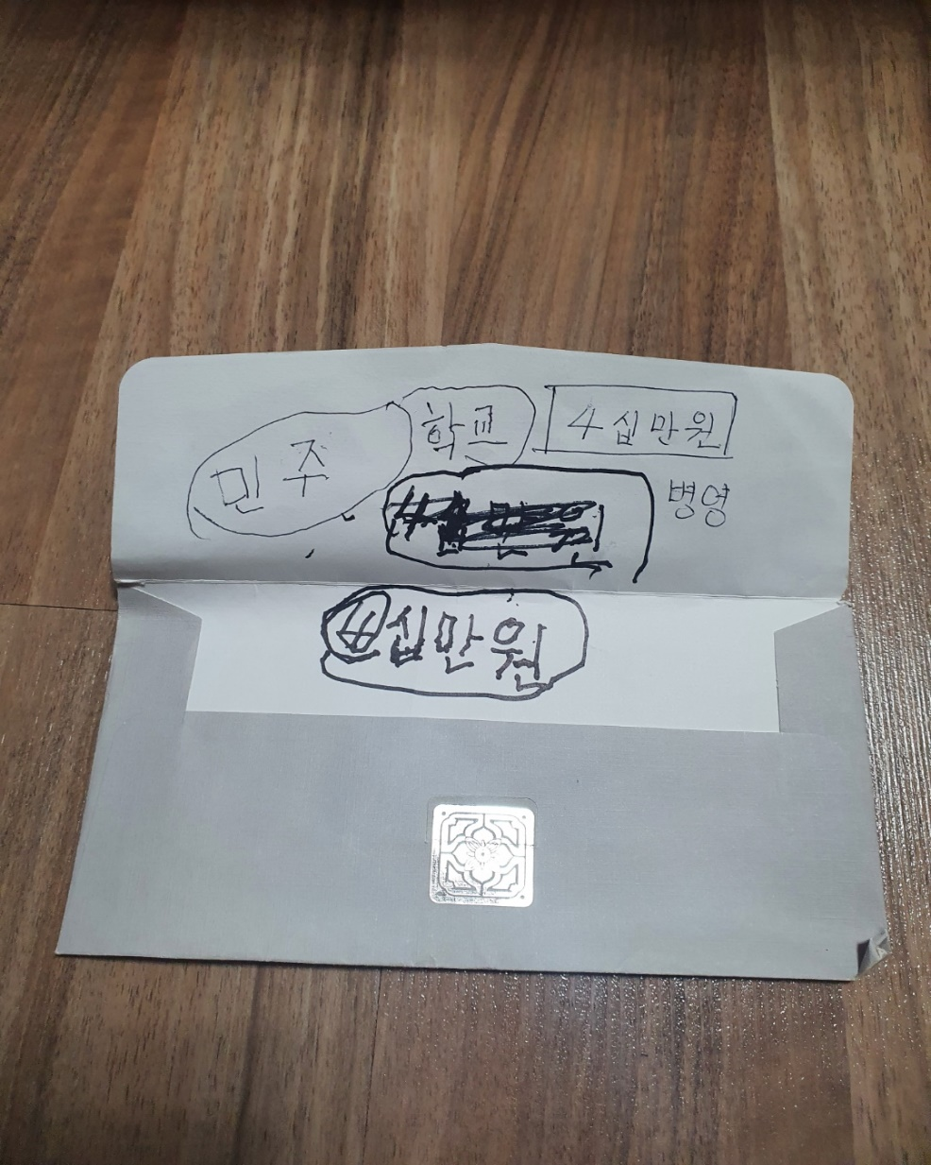
추진 배경

Slide 3
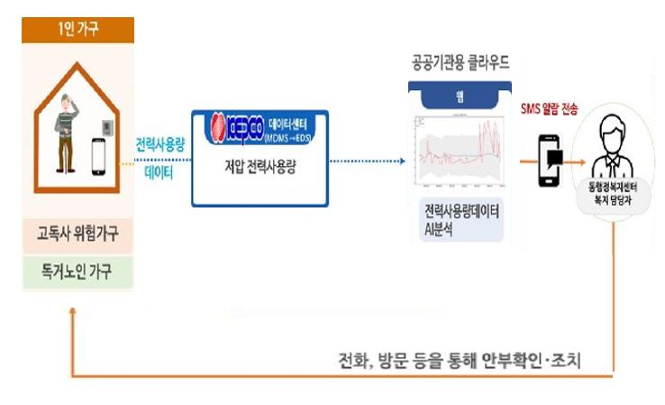
안 소 서비스란?
홈페이지
보호자

Slide 4
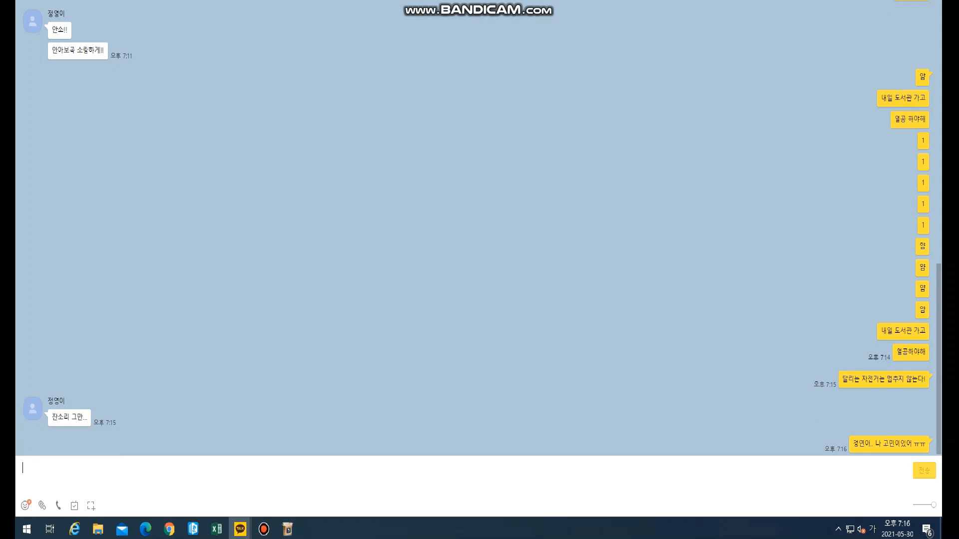

Slide 5
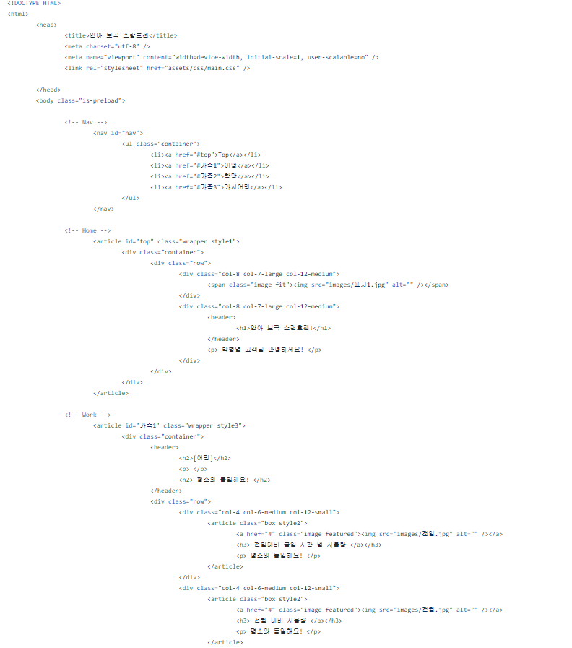
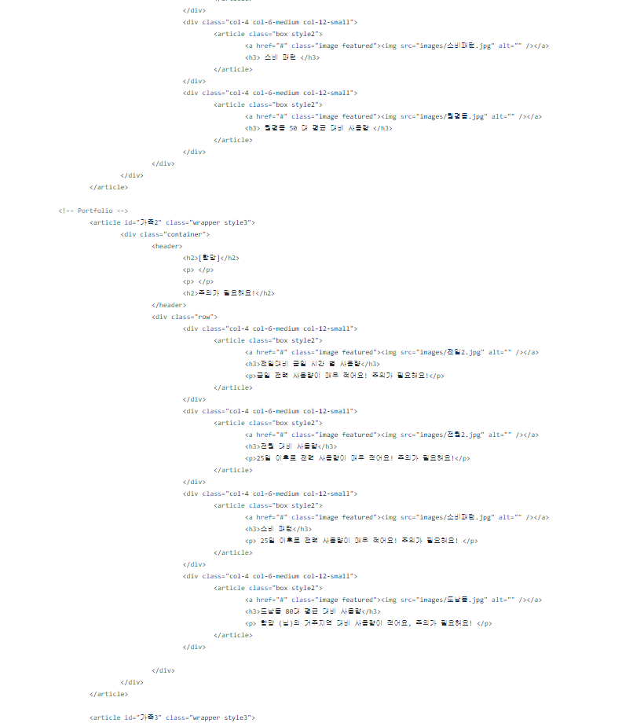
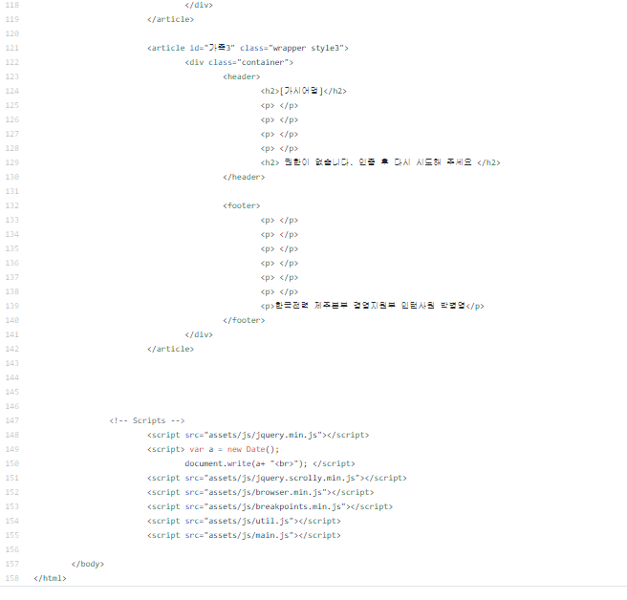
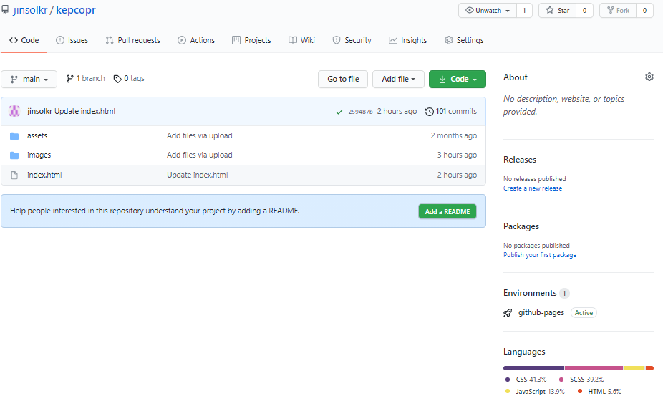
제작과정

Slide 6
기대 효과
사회 복지사 근무량 감소
제주 본부 이미지 향상
독거노인 서비스의 다각화

Slide 7
보완점/개선방향
보완점
사생활 침해 문제
보안 문제
인프라 문제
개선 방향
기존에 있는 한전 파워 플래너 어플에 추가하는 방향

